Slide 1

بهبود کیفیت و سرعت یادگیری در سیستم‌های چندعامله با استفاده از فرضیه خبرگی و انتگرال فازی
داریوش حسن پور
استاد راهنما: دکتر پالهنگ
دی ماه 95

Slide 2
فهرست مطالب
مقدمه
کارهای پیشین
روش پیشنهادی
آزمایش‌ها و نتایج عملی
نتیجه‌گیری و جمع‌بندی

Slide 3
مقدمه
یادگیری تقویتی
یادگیری مشارکتی

Slide 4

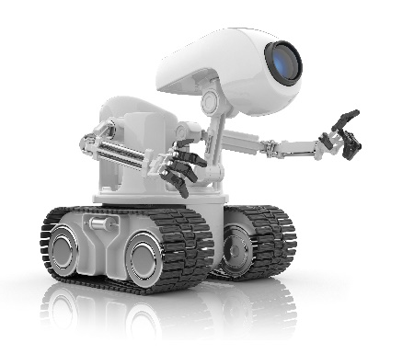
مقدمه – یادگیری تقویتی
Q Learning
1
2
حالت
پاداش
3
عمل
4
عامل
5
6

Slide 5
مقدمه - یادگیری مشارکتی
این نوع از یادگیری مبتنی بر اشتراک گذاری دانش می‌باشد.
عامل‌ها بعد از طی یک یا چند چرخه یادگیری، دانش خود را به اشتراک می‌گذارند.
هدف:
افزایش دانش جمعی با استفاده از به اشتراک گذاری دانش.
چالش‌ها:
دانش عامل‌ها کی و چگونه به اشتراک گذاشته شوند؟

Slide 6
محیط آموزشی
نقاد
1
محاسبه‌ی خبرگی
سیگنال تقویتی
حالت
عمل
2
به اشتراک‌گذاری دانش‌ها
چرخه یادگیری مستقل
جدول Q مشارکتی
انتقال دانش و میزان خبرگی عامل‌ها
چرخه همکاری

Slide 7
کارهای پیشین
Positive
Imitation
Advice
Absolute
Negative
SA
WSS
SEP
MCE
Normal

Slide 8
1991
1993
1995
1992
1994
M. Tan, “Multi-Agent Reinforcement Learning: Independent vs. Cooperative Agents,” Proc. Tenth Int. Conf. Mach. Learn., pp. 330–337, 1993.
SA
2000
1998
1996
1999
1997
اگر مشارکت به‌خوبی پیاده‌سازی شود هر عامل می‌تواند از تجربیات عامل‌های دیگر استفاده بهینه نماید .
2001
2003
2005
2002
2004
2010
2008
2006
2009
2007
2011
2013
2015
2012
2014
2016

Slide 9
تخته سیاه
1991
1993
1995
1992
1994
N. Carver and V. Lesser, “Evolution of blackboard control architectures,” Expert Syst. Appl., vol. 7, no. 1, pp. 1–30, Jan. 1994.
Blackboard
2000
1998
1996
1999
1997
جدول مقادیر Q
بروزرسانی مقادیر Q
2001
2003
2005
2002
2004
جدول حالت – عمل های انجام شده
مدل انتخاب عمل
2010
2008
2006
2009
2007
پاداش
حالت
عمل
2011
2013
2015
ربات 1
ربات 2
. . .
ربات n
2012
2014
2016

Slide 10
تقلید
1991
1993
1995
1992
1994
T. Yamaguchi, M. Miura, and M. Yachida, “Multi-agent reinforcement learning with adaptive mimetism,” in Proceedings 1996 IEEE Conference on Emerging Technologies and Factory Automation. ETFA ’96, 1996, vol. 1, pp. 288–294.
Imitation
2000
1998
1996
1999
1997
2001
2003
2005
2002
2004
2010
2008
2006
2009
2007
2011
2013
2015
2012
2014
2016

Slide 11
خبرگی
1991
1993
1995
1992
1994
M. N. Ahmadabadi, M. Asadpur, S. H. Khodanbakhsh, and E. Nakano, “Expertness measuring in cooperative learning,” in Proceedings. 2000 IEEE/RSJ International Conference on Intelligent Robots and Systems (IROS 2000) (Cat. No.00CH37113), 2000, vol. 3, pp. 2261–2267.
WSS
2000
1998
1996
1999
1997
2001
2003
2005
2002
2004
2010
2008
2006
2009
2007
2011
2013
2015
2012
2014
2016

Slide 12
پند
1991
1993
1995
1992
1994
L. Nunes and E. Oliveira, “On Learning by Exchanging Advice,” Proc. Artif. Intell. Simul. Behav. Conv. Symp. Adapt. agents multi-agent Syst. (AISB/AAMAS-II), Imp. Coll. london, vol. cs.LG/0203, pp. 583–599
Advice
2000
1998
1996
1999
1997
2001
2003
2005
2002
2004
2010
2008
2006
2009
2007
2011
2013
2015
2012
2014
2016

Slide 13
1991
1993
1995
خبرگی چند معیاره
1992
1994
E. Pakizeh, M. Palhang, and M. M. Pedram, “Multi-criteria expertness based cooperative Q-learning,” Appl. Intell., vol. 39, no. 1, pp. 28–40, Jul. 2013.
MCE
2000
1998
1996
1999
1997
2001
2003
2005
2002
2004
2010
2008
2006
2009
2007
2011
2013
2015
2012
2014
2016

Slide 14
1991
1993
1995
خبرگی کوتاه‌ترین مسیر تجربه شده
1992
1994
M. ali mirzaei badizi, “Speed-up cooperative learning in multi-agent systems using shortest experimented path,” Master’s thesis, Department of Electrical and Computer Engineering, Isfahan University of Technology, Isfahan University of Technology, Isfahan, Iran, 3 2016.
SEP
2000
1998
1996
1999
1997
2001
2003
2005
2002
2004
2010
2008
2006
2009
2007
2011
2013
2015
2012
2014
2016

Slide 15
انتگرال فازی چوکت

Slide 16
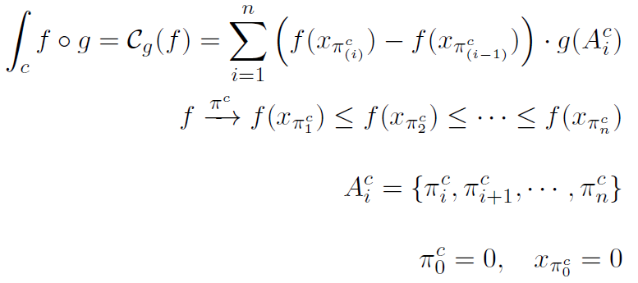
انتگرال فازی چوکت
انتگرال فازی چوکت بصورت زیر تعریف می‌شود:
.

Slide 17
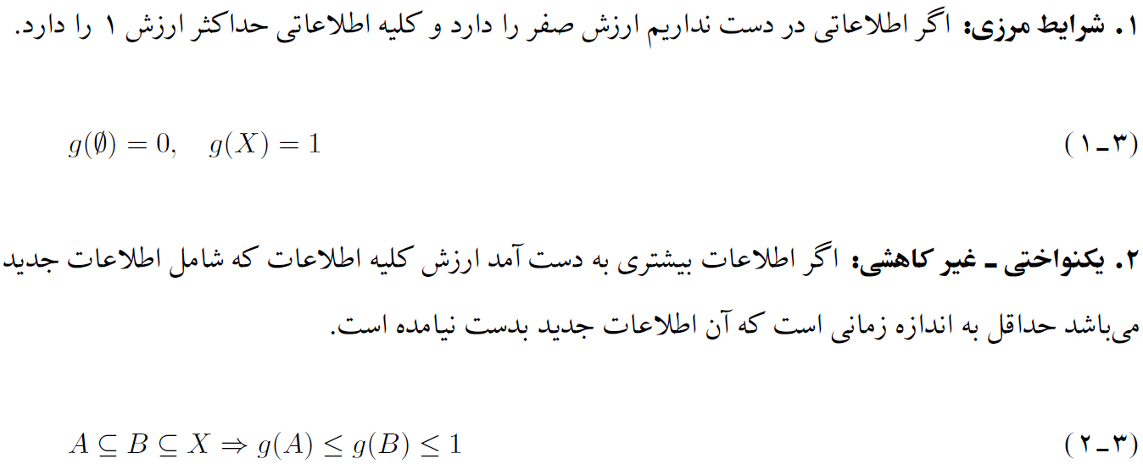
شرایط مرزی و یکنوایی تابع g(.)

Slide 18
تشریح
روش پیشنهادی

Slide 19
روش پیشنهادی – یادگیری تقویتی مشارکتی
فرضیه خبرگی
معیار خبرگی پیشنهادی
الگوریتم پیشنهادی

Slide 20

فرضیه خبرگی
فرضیه خبرگی: فرض می‌کنیم عامل A در محیط E در پی رسیدن به یک مجموعه اهداف می‌باشد. میزان خبرگی عامل رابطه‌ی معکوسی با میزان تلاش عامل برای رسیدن به اهداف تعریف شده‌ خود دارد.

Slide 21


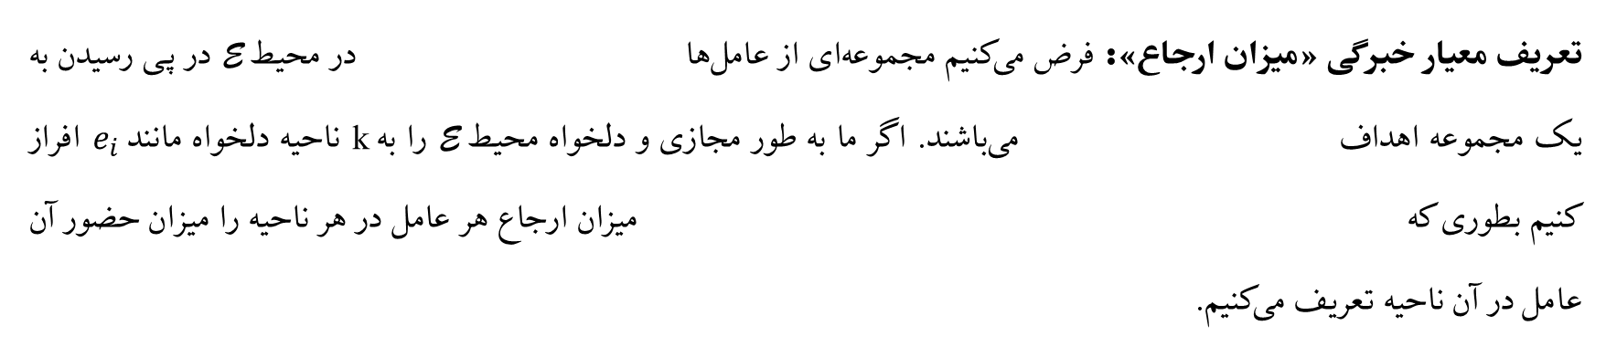
معیار خبرگی پیشنهادی
تعریف معیار خبرگی «میزان ارجاع»: فرض می‌کنیم مجموعه‌ای از عامل‌ها در محیط E در پی رسیدن به یک مجموعه اهداف می‌باشند. اگر ما به طور مجازی و دلخواه محیط E را به k ناحیه دلخواه مانند $e_{i}$ افراز کنیم بطوری که میزان ارجاع هر عامل در هر ناحیه را میزان حضور آن عامل در آن ناحیه تعریف می‌کنیم.

Slide 22
معیار خبرگی پیشنهادی
۰ | ۰
۰ | ۰
۰ | ۰
۰ | ۰
۱
۱
۱
۴
۴
۳
۲
Conditional_Swap(.)
۱
۲
۲
محیط
REFMAT
RCMAT

Slide 23
معیار خبرگی پیشنهادی
۰ | ۰
۰ | ۰
4 | 1
2 | ۰
۱
۱
۲
2
Conditional_Swap(.)
۱
۱
۱
3
3
۲
محیط
REFMAT
RCMAT

Slide 24
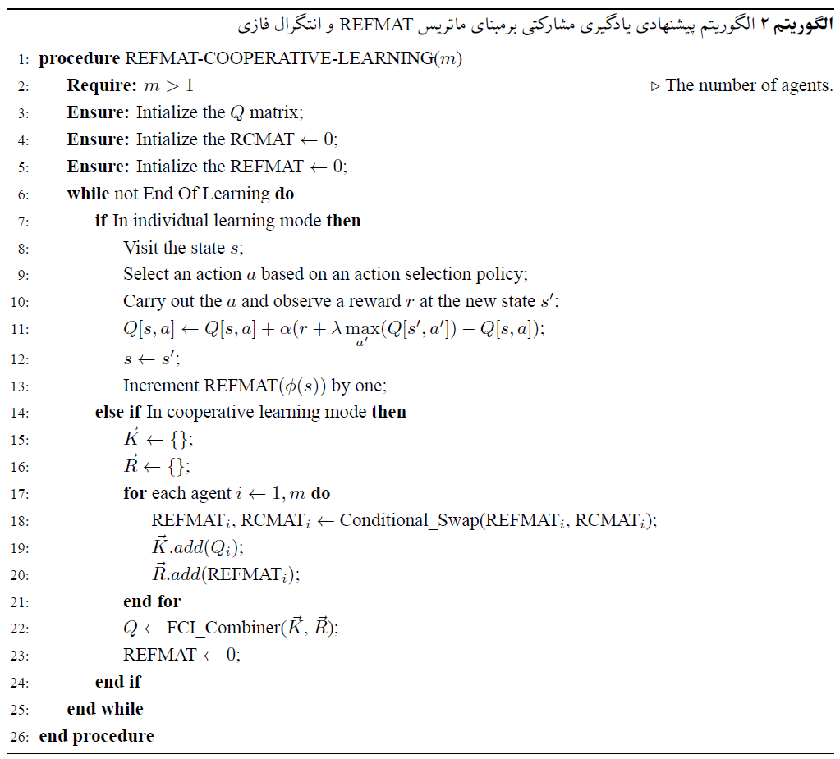

Slide 25
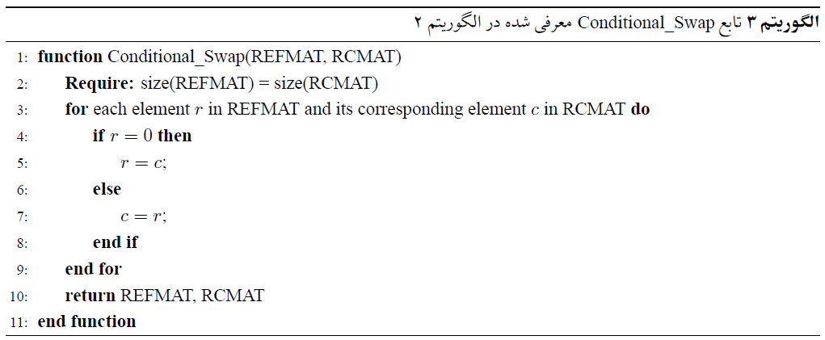
الگوریتم پیشنهادی – ادامه.

Slide 26
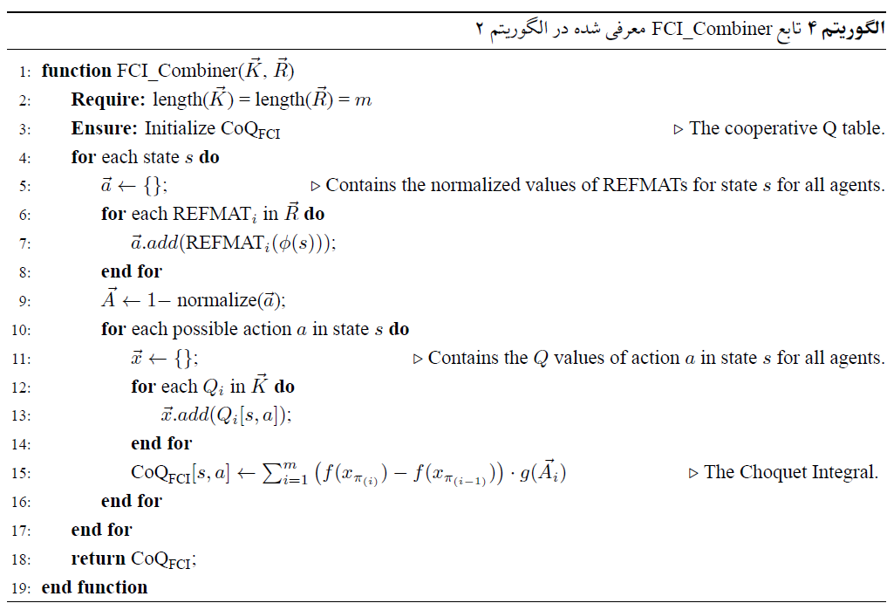
الگوریتم پیشنهادی – ادامه.

Slide 27

تعیین تابع f(.) در انتگرال فازی چوکت
خروجی تابع g(.) یک مقدار عددی بدون واحد است.
خروجی انتگرال فازی باید از جنس مقادیر جداول Q باشد.
نتیجه می‌گیریم که خروجی تابع f(.) باید از جنس مقادیر جداول Q باشد.
تابع f(.) باید به فرم زیر باشد:
$$f\left(x\right)=ax+b$$

Slide 28
تعیین تابع g(.) در انتگرال فازی چوکت
تابع g(.) معرفی شده باید دارای خصوصیات زیر باشد:
شرایط مرزی داشته باشد.
یکنوا باشد.
پویا باشد.
قابل گسترش باشد.
۴ تابع برای مدل کردن g(.) پیشنهاد شد.

Slide 29
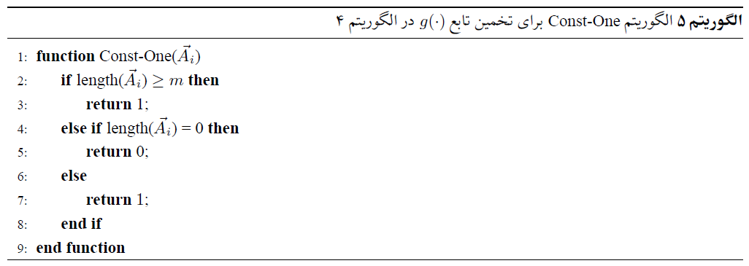
توابع معرفی شده برای g(.)

Slide 30
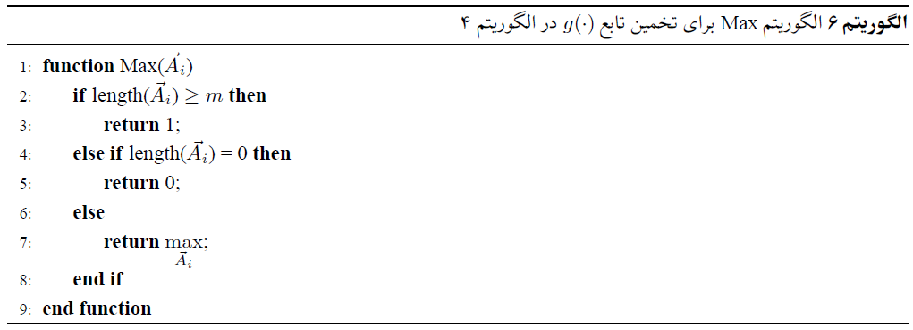
توابع معرفی شده برای g(.)

Slide 31
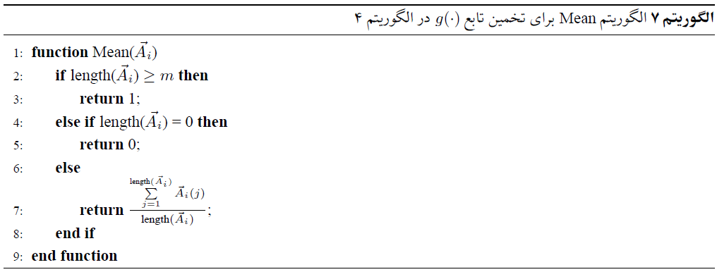
توابع معرفی شده برای g(.)

Slide 32
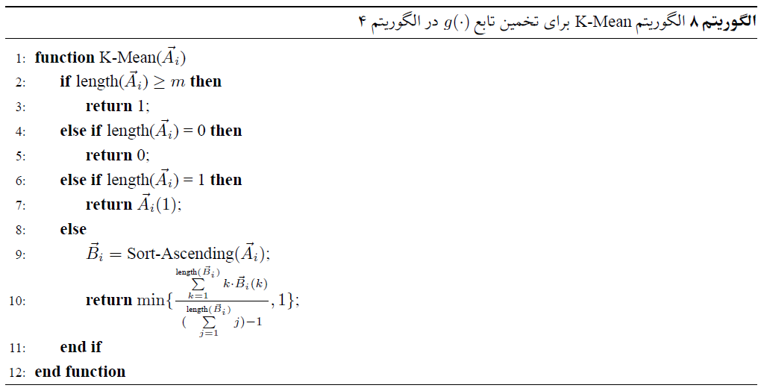
توابع معرفی شده برای g(.)

Slide 33
چرا انتگرال فازی چوکت؟
دو ویژگی زیر باعث می‌شود که انتگرال فازی چوکت برای ترکیب دانش عامل‌ها مناسب باشد:
اگر تابع g(.) شرایط مرزی و خاصیت یکنوایی را داشته باشد انتگرال فازی چوکت محدود است./.
می‌تواند اندازه گیری‌های غیرافزایشی را مدل کند.
ارزش ترکیب دو چیز باهم لزوما برابر با مجموع ارزش آن‌ها نیستند.‌

Slide 34
نتیجه آزمایش‌ها

Slide 35
آزمایش‌ها و نتایج عملی
معرفی محیط‌های آزمایش
پلکان مارپیچ
صید و صیاد
معرفی معیارهای آزمایش
مقایسه در کیفیت و سرعت یادگیری
مقایسه در سرعت اجرای الگوریتم‌ها
مقایسه تاثیر تعداد عامل‌ها در میزان کیفیت و سرعت یادگیری

Slide 36
معیار سنجش - کیفیت و سرعت یادگیری
کیفیت
سرعت

Slide 37
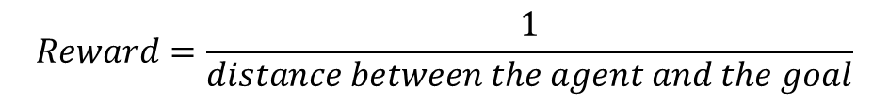
محیط آزمایش – پلکان مارپیچ
28حالت
۴ عمل
پاداش کشف طلا 10 و جریمه بر خورد یا موانع 1- پاداش دیگر حرکت ها بر اساس رابطه زیر
$$Reward=\frac{1}{distance between the agent and the goal}$$

Slide 38
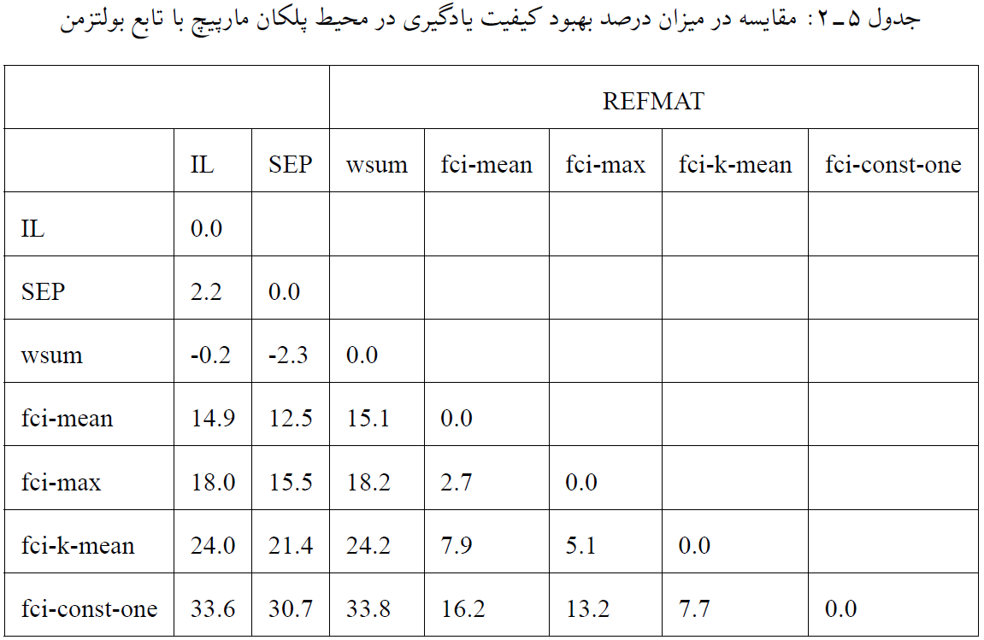
مقایسه‌ی نتایج – محیط پلکان مارپیچ

Slide 39
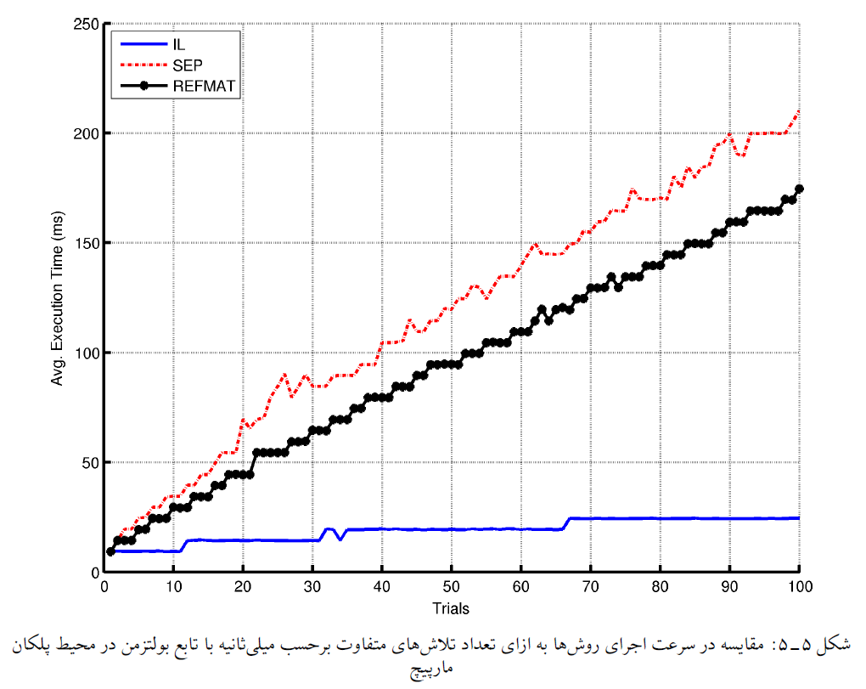
مقایسه‌ی نتایج – محیط پلکان مارپیچ

Slide 40
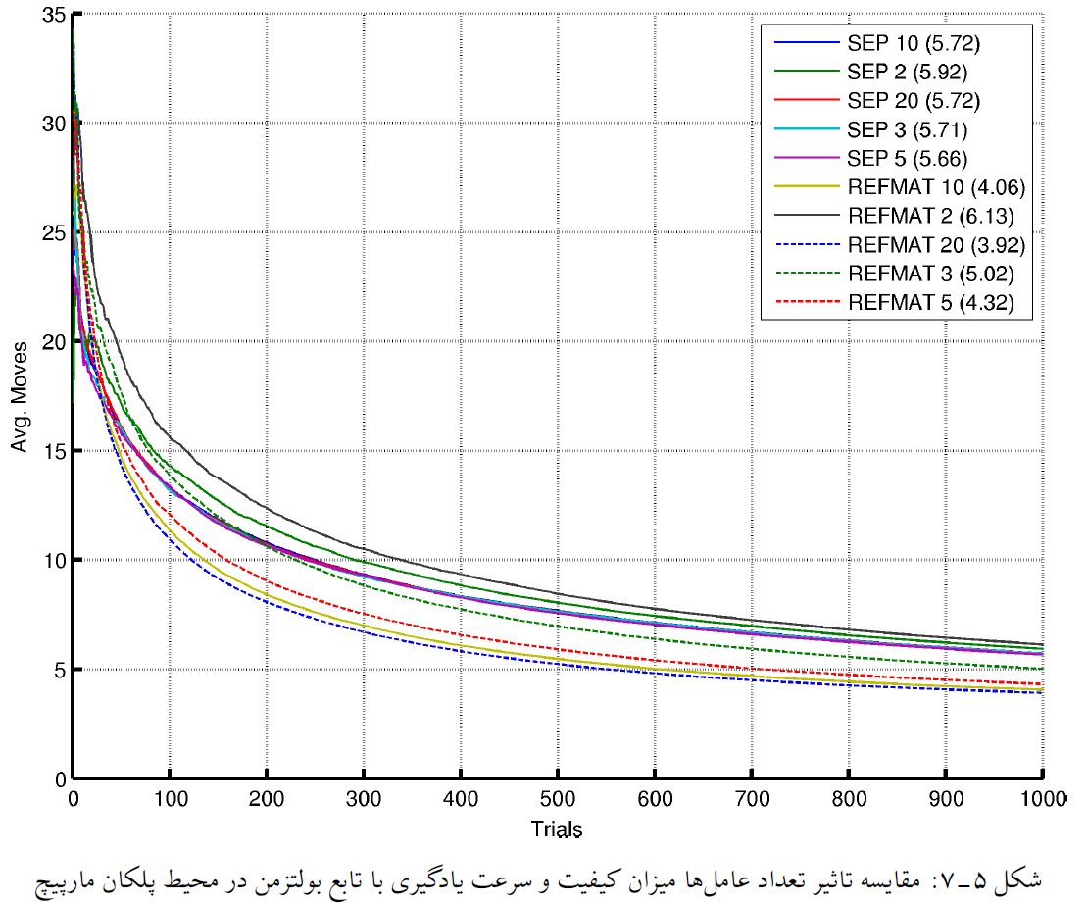
مقایسه‌ی نتایج – محیط پلکان مارپیچ

Slide 41
محیط آزمایش – صید و صیاد
1۷ حالت
16 عمل
پاداش هر شکار 10 و جریمه 0.1 برای هر حرکت بی حاصل
صید
صیاد

Slide 42
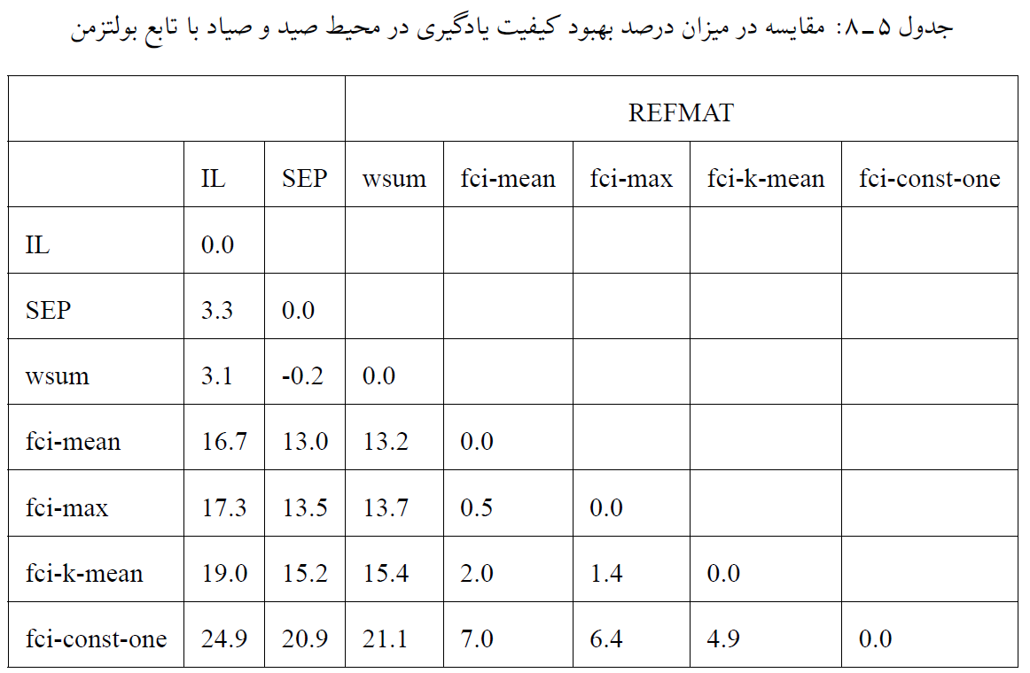
مقایسه‌ی نتایج – محیط صید و صیاد

Slide 43
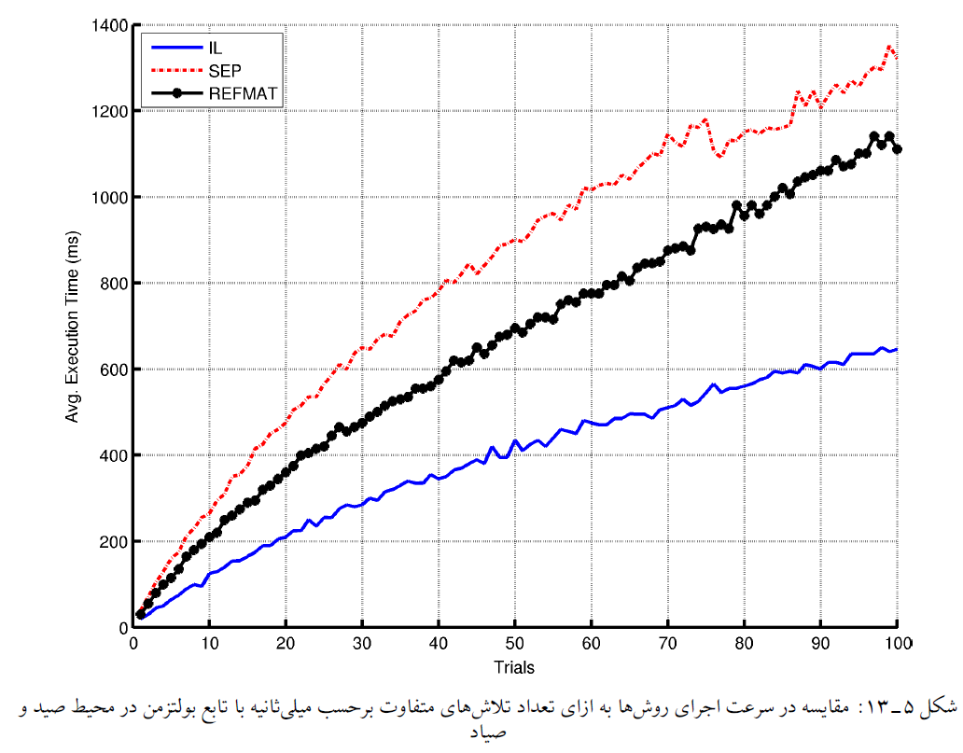
مقایسه‌ی نتایج – محیط صید و صیاد

Slide 44
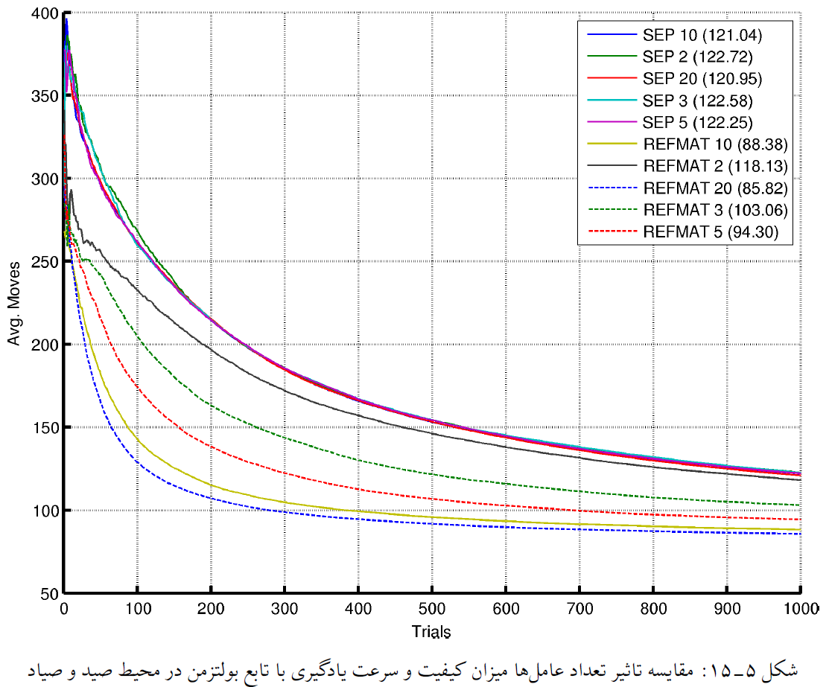
مقایسه‌ی نتایج – محیط صید و صیاد

Slide 45
نتیجه‌گیری و جمع‌بندی

Slide 46
نتیجه‌گیری و جمع‌بندی
معیارهای زیادی را می‌توان با استفاده از فرضیه خبرگی ارائه شده تولید کرد.
از انتگرال فازی می‌توان عنوان ترکیب کننده قوی دانش‌ عامل‌ها استفاده کرد.
روش و معیاری پیشنهادی برای بهبود دانش جمعی به طرز چشم‌گیری موثر واقع شد.

Slide 47
پیشنهادات برای کارهای بعدی
ارائه معیار خبرگی جدید مبتنی بر فرضیه خبرگی ارائه شده در این پژوهش.
بررسی تاثیر انتگرال فازی چوکت بروی نتایج پژوهش‌های گذشته.
بررسی تاثیر وفقی شدن پارامتر‌های تابع f(.) در انتگرال چوکت.

Slide 48

با تشکر

Slide 49
بررسی تاثیر اندازه‌ی نواحی محیط در کیفیت و سرعت یادگیری

Slide 50
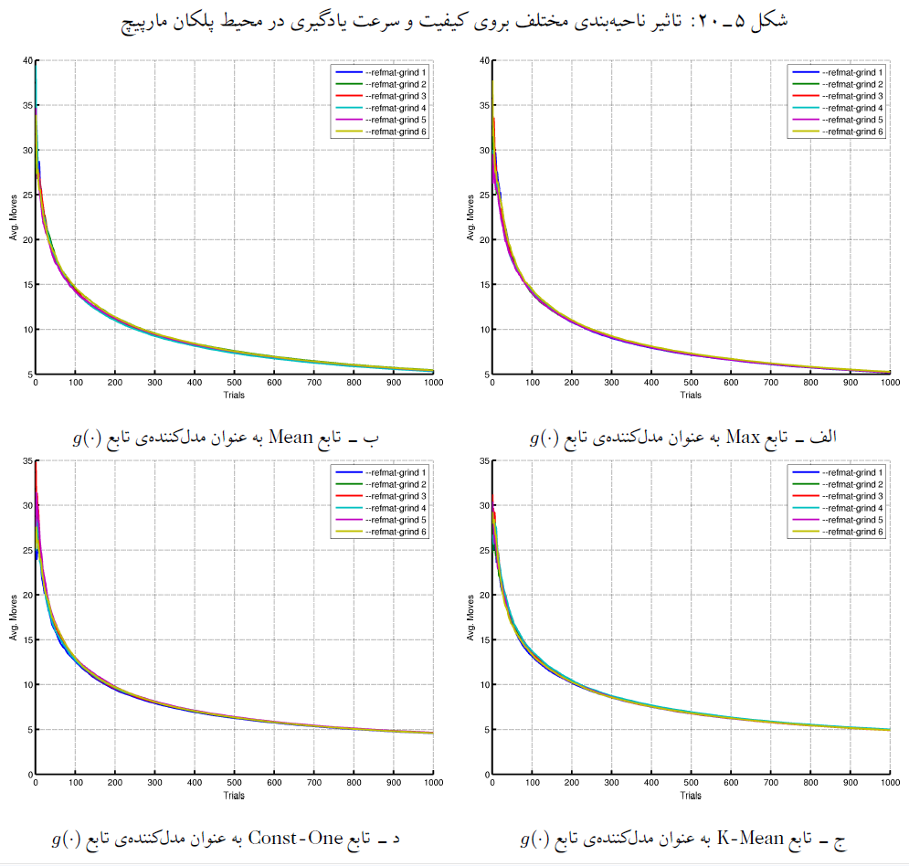

Slide 51
